Slide 1


研学旅行报告
一起“野趣”研学
学在旅途 乐在其中
五（23）班中队 辅导员：周玮玮

Slide 2
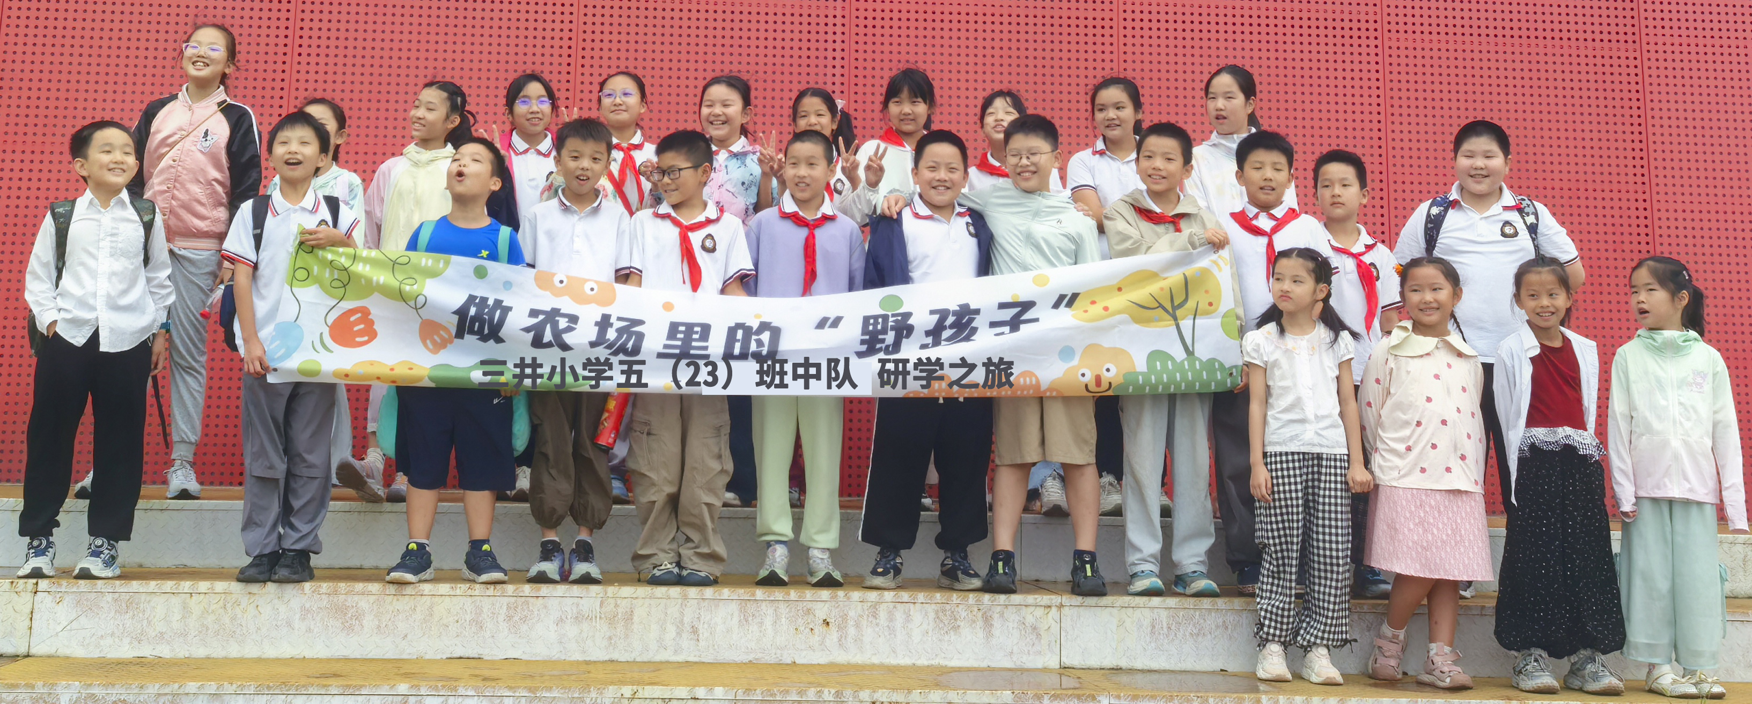
走进五年级语文《落花生》把课本里的“春种秋收”，换成脚下沾着的泥土，手中握着的果实，原来所有美好都需要耐心与守护。

Slide 3
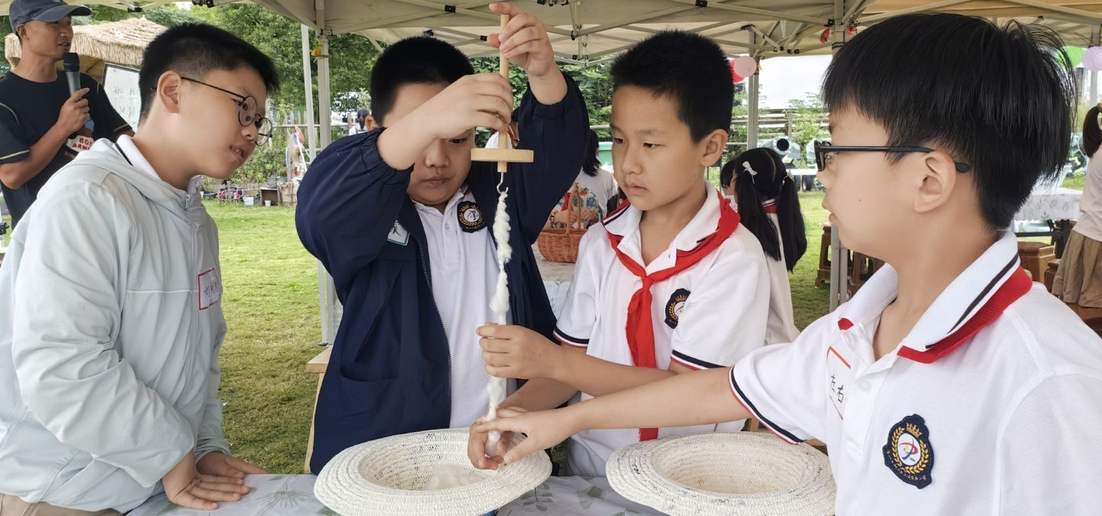
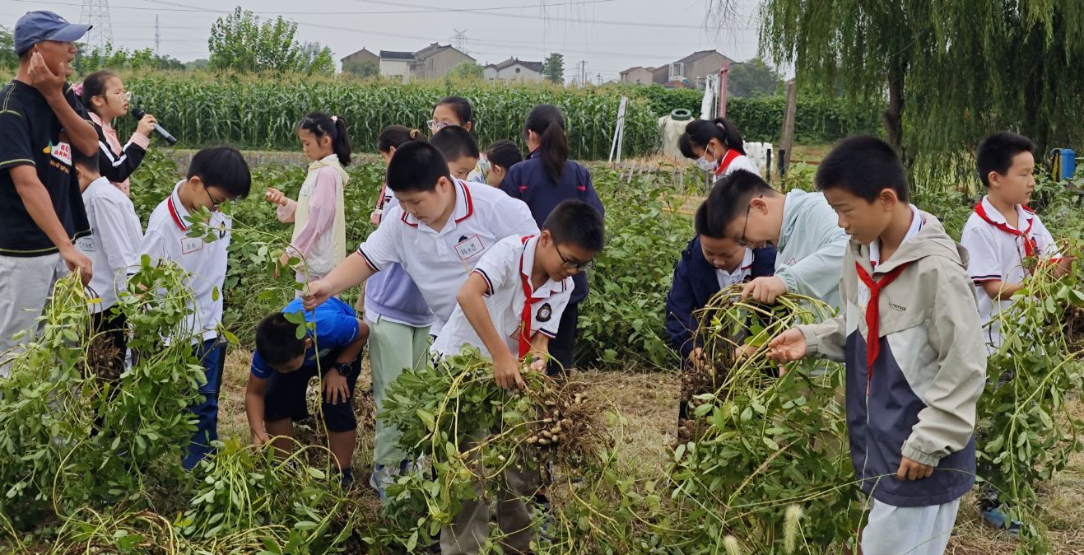
目 录
CONTENTS
01
研学概述
02
行程安排
03
孩子有话说

Slide 4

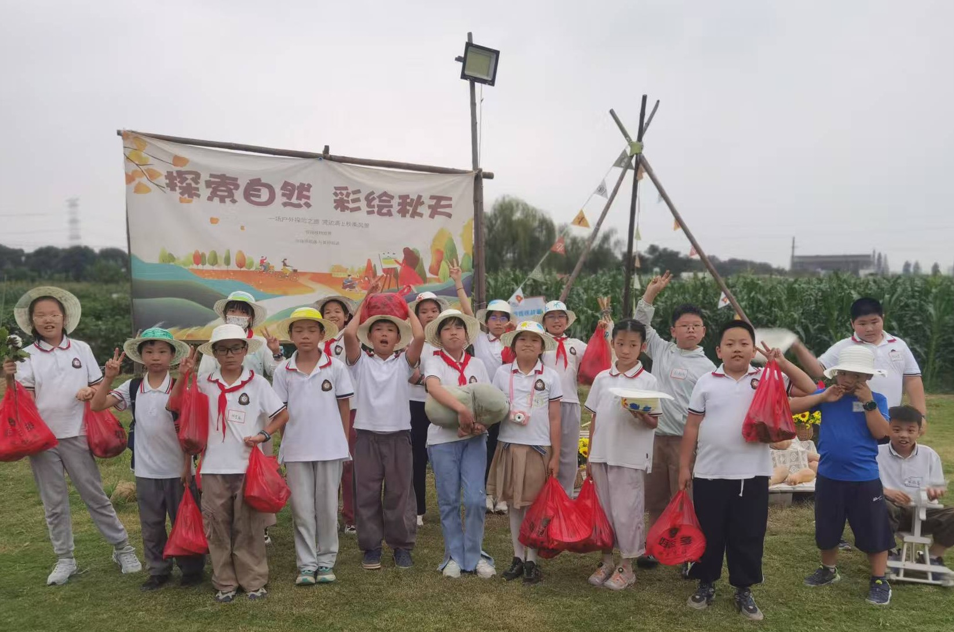
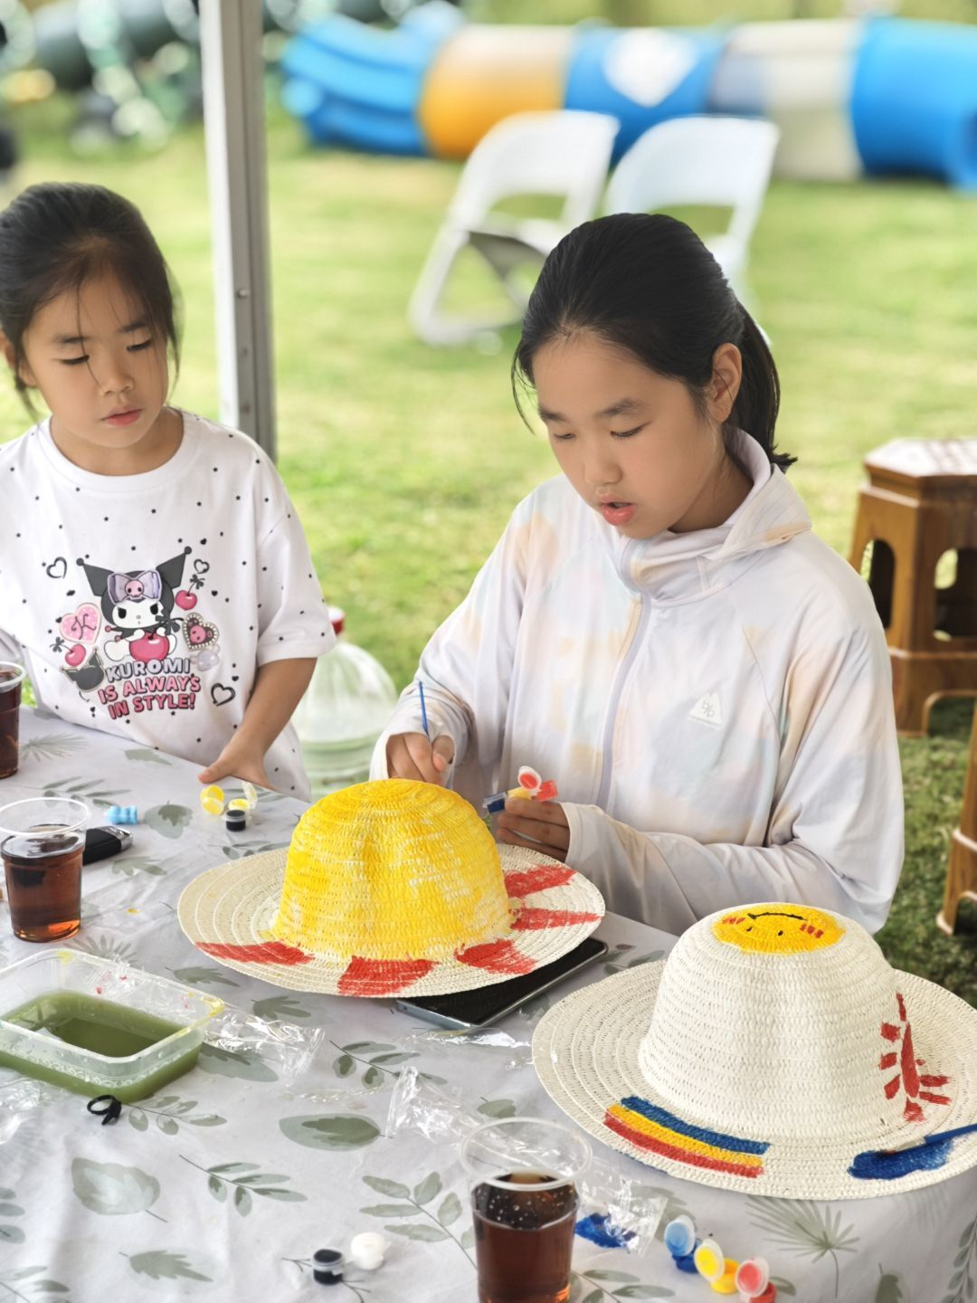

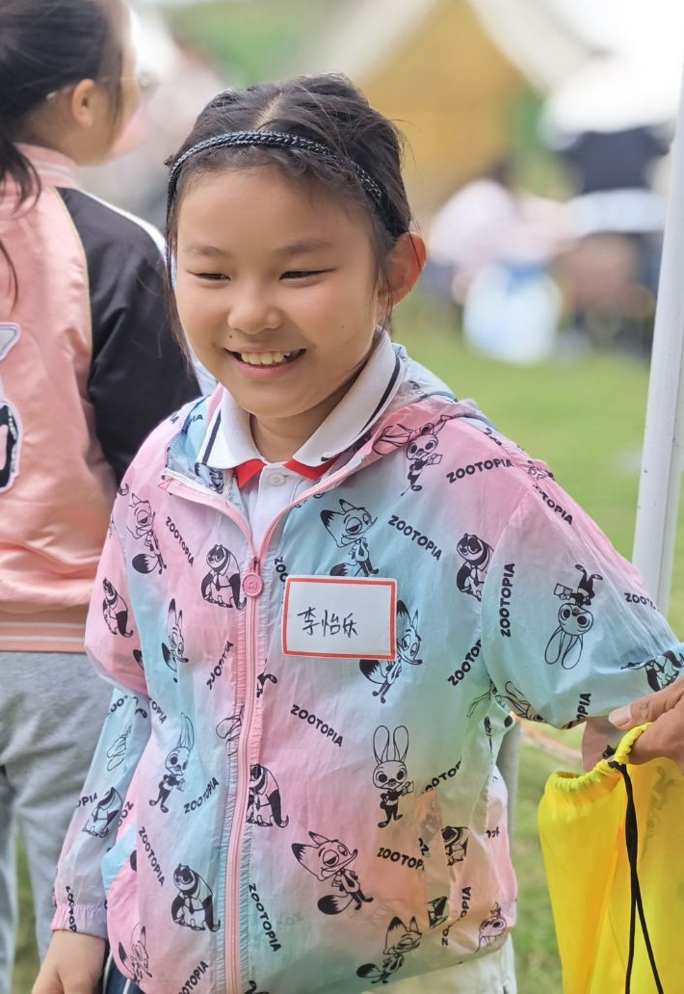
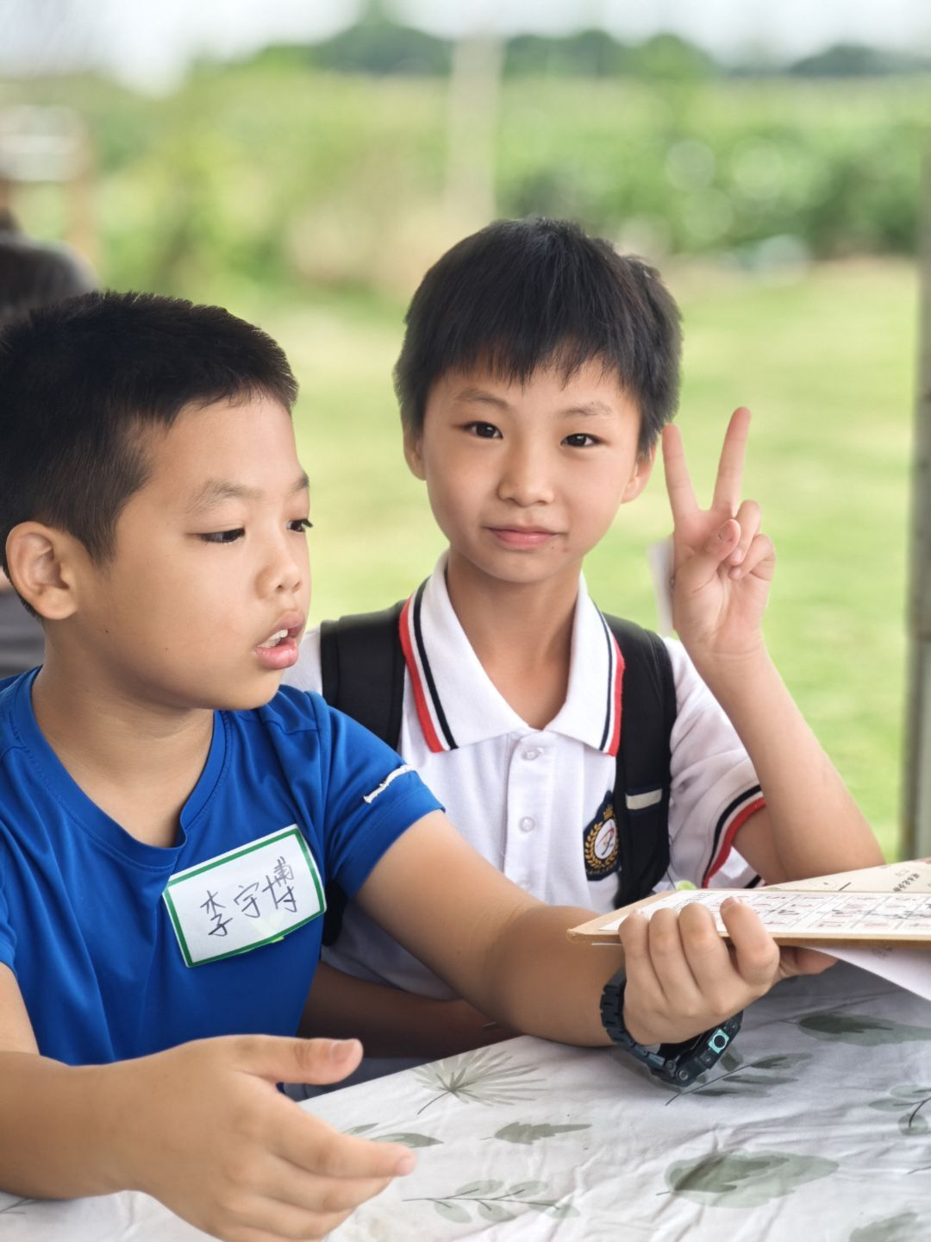
研学概述
风景在路上，走进课本去研学。
不仅是研学

Slide 5

第一部分
PART.01
研学概述

Slide 6
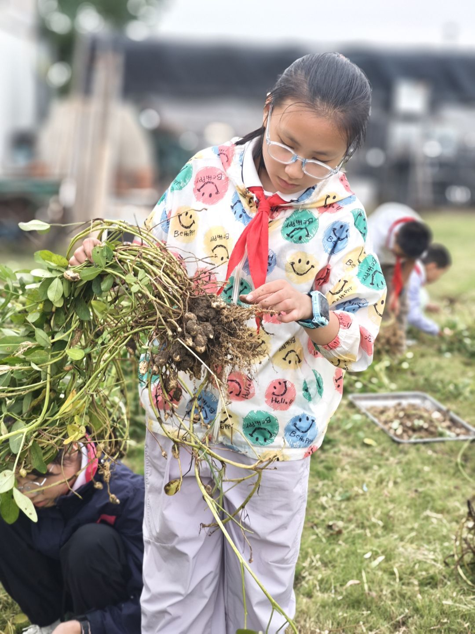
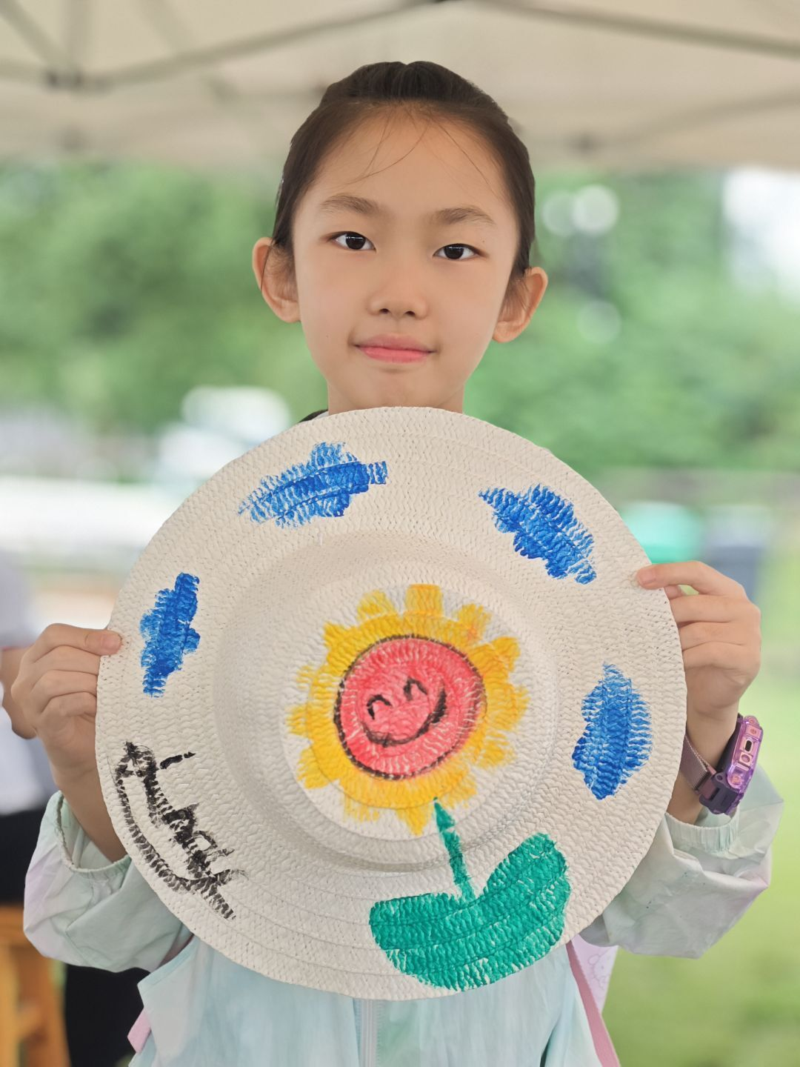
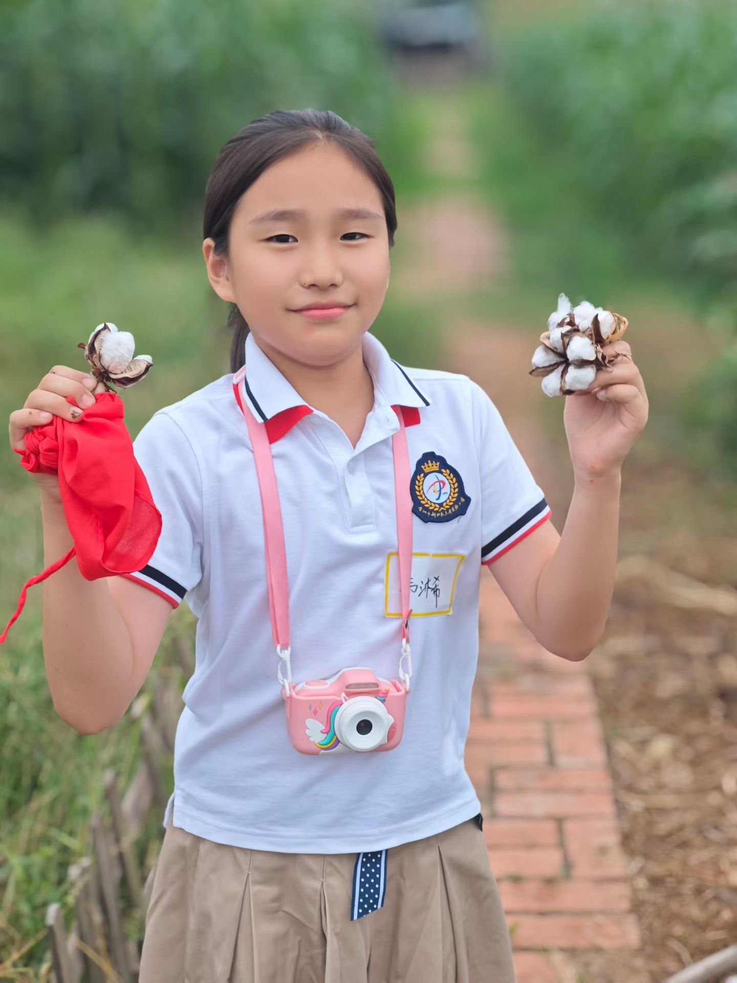
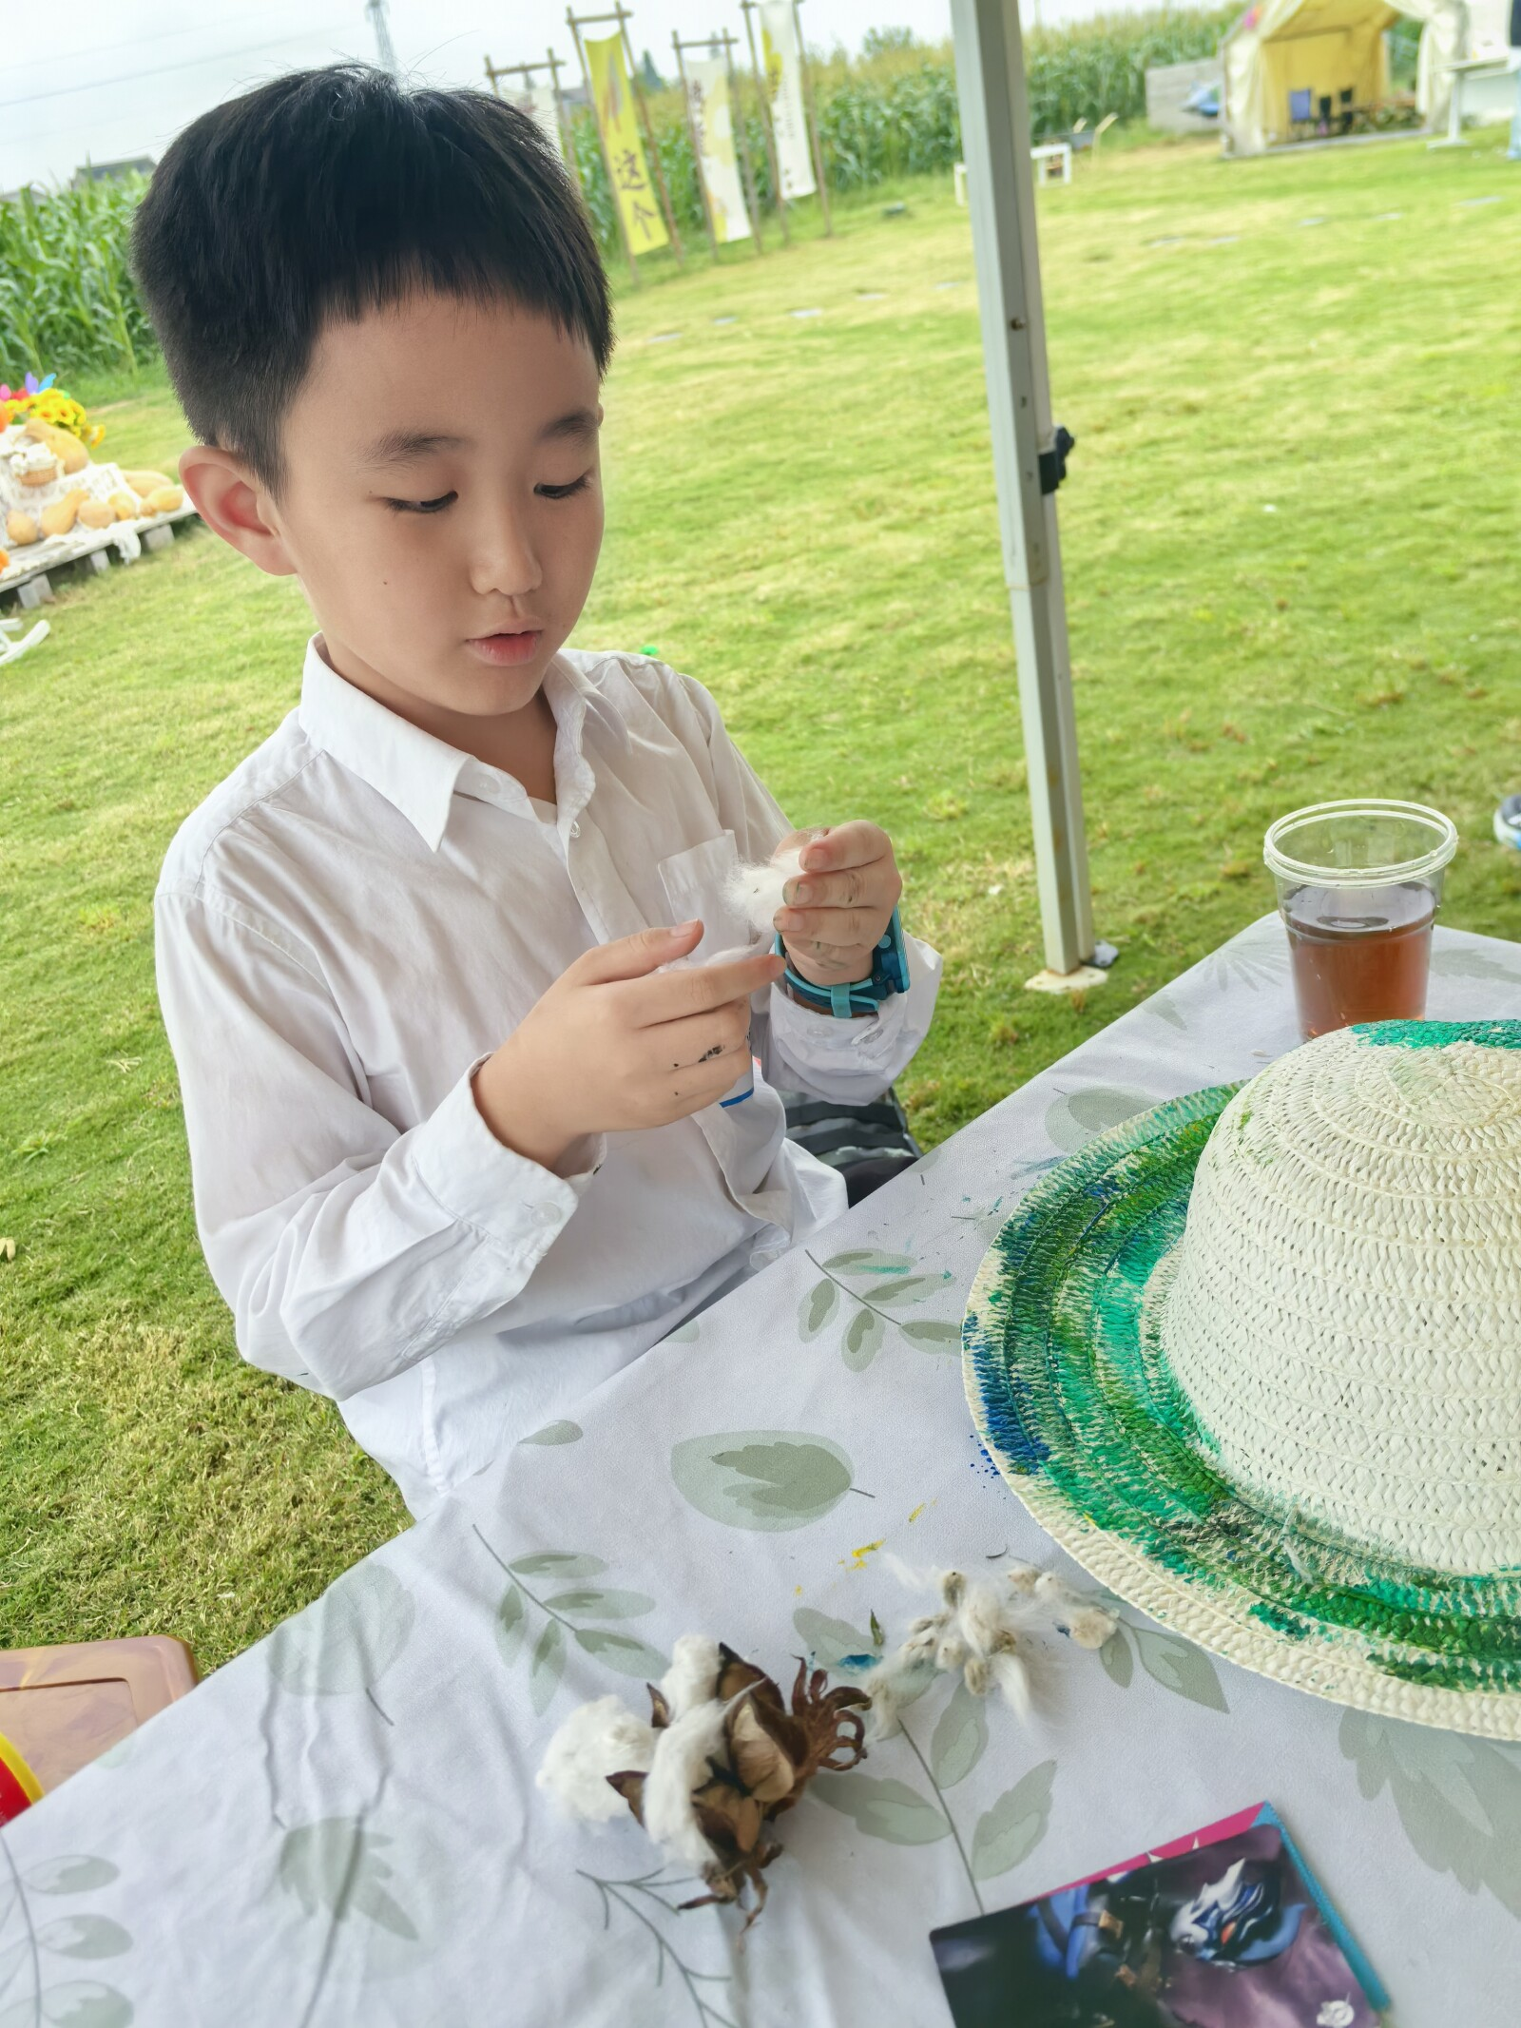
研学概述
风景在路上，走进课本去研学。
风景在路上，走进课本去研学。
从教室到田野，是知识的延伸；从观察到动手，是成长的蜕变，一场田野研学，把课堂搬进大自然。
研学概述

Slide 7
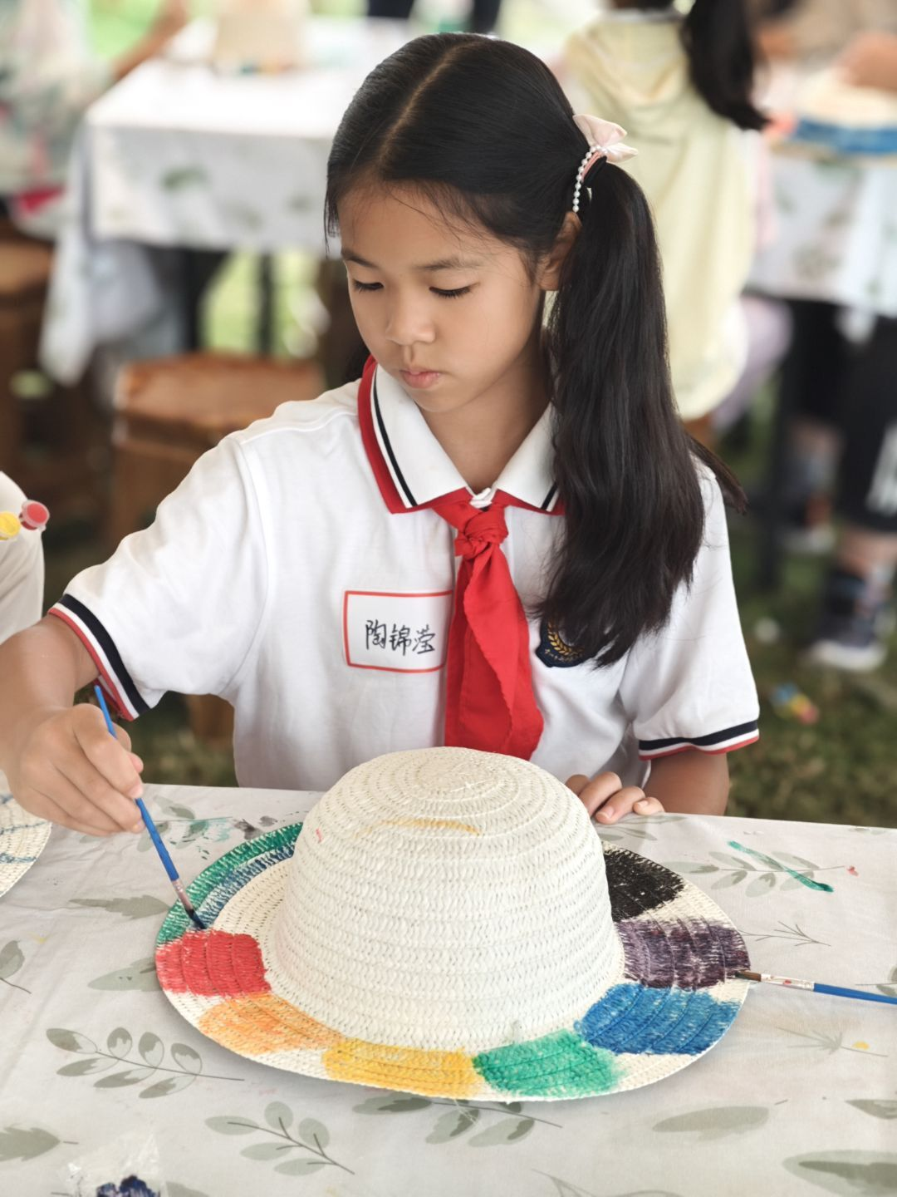
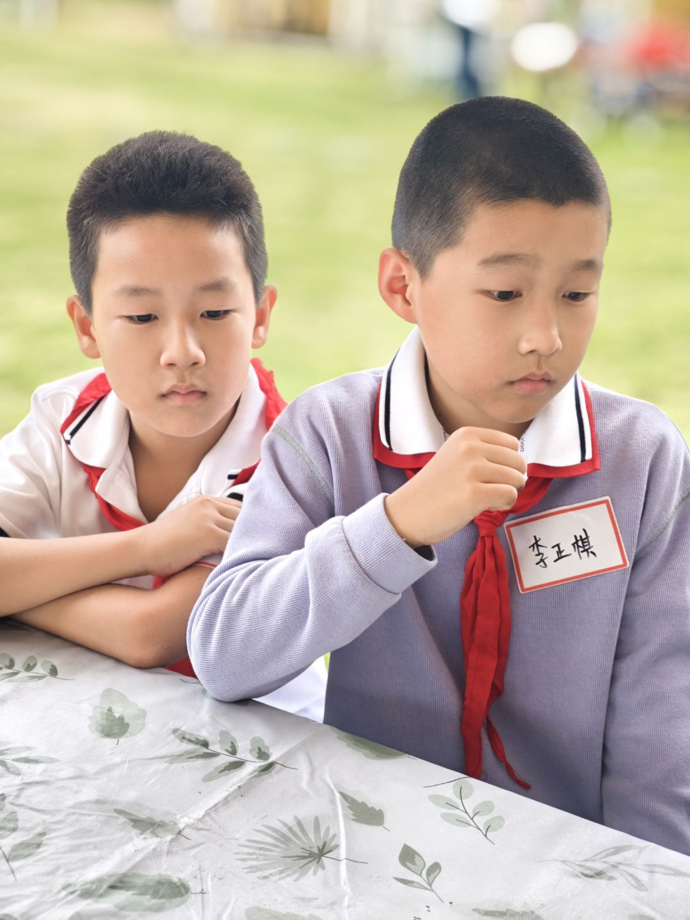
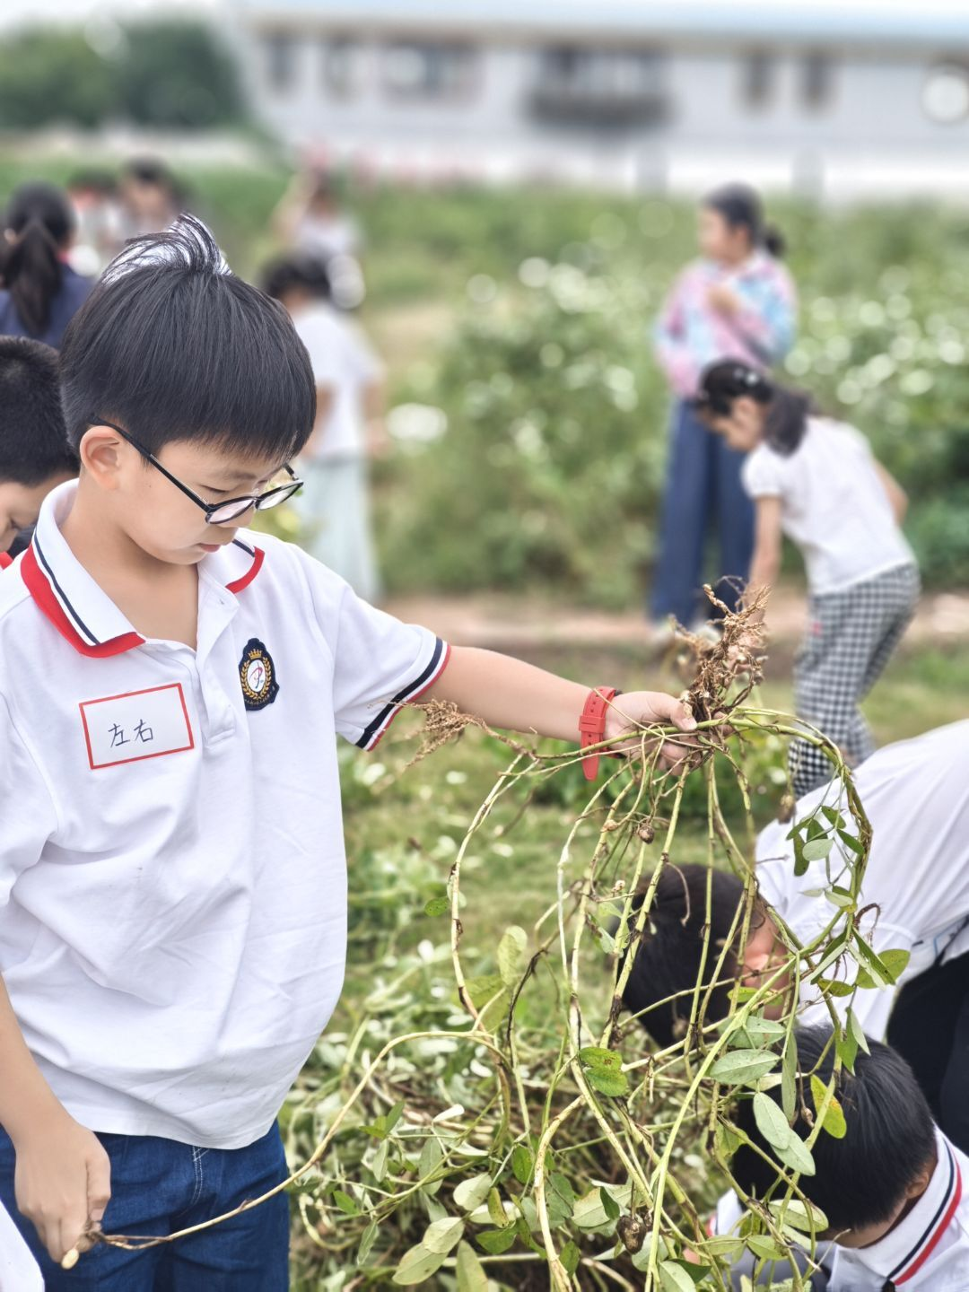
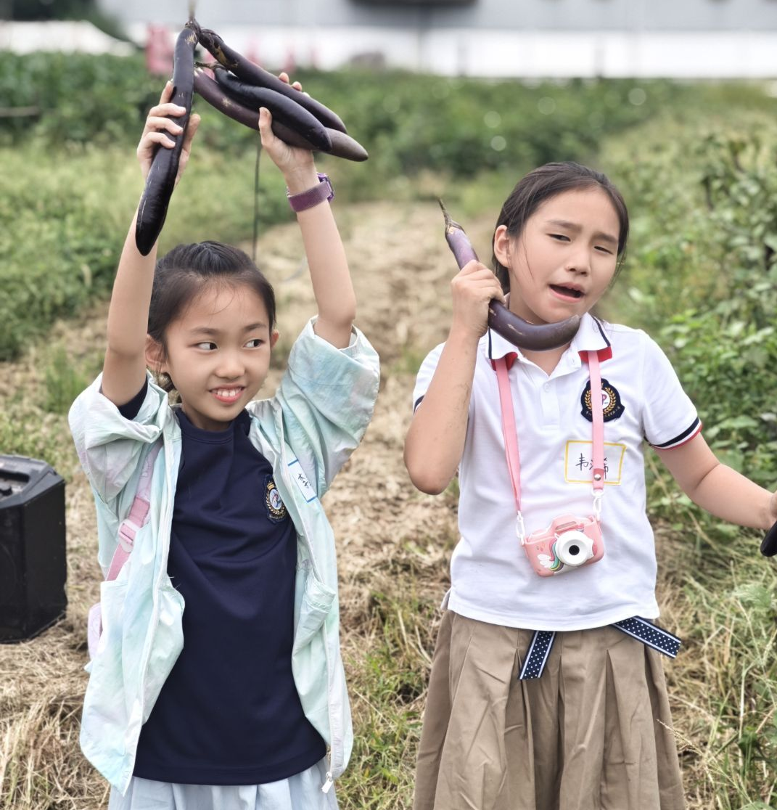
研学概述
1、让课本知识“长”在田野里：读《落花生》时懂了“默默有用”，亲手挖花生、剥出裹着泥土的花生，还蹲在棉田摘雪白的棉花，手动弹棉花把棉花变蓬松，挖红薯时感受泥土下的惊喜——原来课本里的道理，都藏在亲手触摸的真实里。
2、在动手间悄悄长大：带上自己画的草帽，拎着小篮子摘棉花，跟着老师学弹棉花，和同学挖花生、挖红薯、最后卤花生，每一次动手，都是学会独立、学合作，也懂“付出才会有收获”的甜。

Slide 8
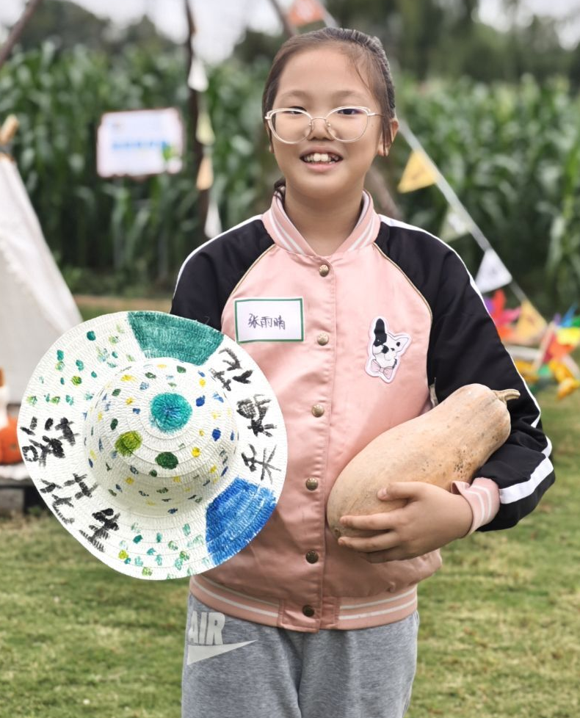
第二部分
PART.02
行程安排

Slide 9

行程安排
参与小组
左右、杨灏然、李正棋、刘柏阳、刘辰颖、钱诗语、娄骏芃、韦沐希、李怡乐、熊李璐行、陶锦滢、张雨晴、钱文哲、宋骏睿、何奕成、李美娅、陈奕锦、华若菡、杨启轩、李宇博、徐子平、曹杭、恽萱涵、陆昱如、刘煜宸
14：00-14：20田间课堂（24节气与棉花研学）
9月20日
1点集合
14：20-14：40画草帽（采棉花时戴）
14：40-15：10挖花生、卤花生
15：10-15：40采棉花，梳棉纺线、弹棉花
15：40-16：00品尝卤花生、冬瓜切切乐、动物喂养。
报告小组
参与小组与辅导员周玮玮老师，相互讨论，完善方案，出具报告。
16：00-17：00挖红薯，蔬菜采摘，小火车逛乡村，活动结束，安全返程。

Slide 10
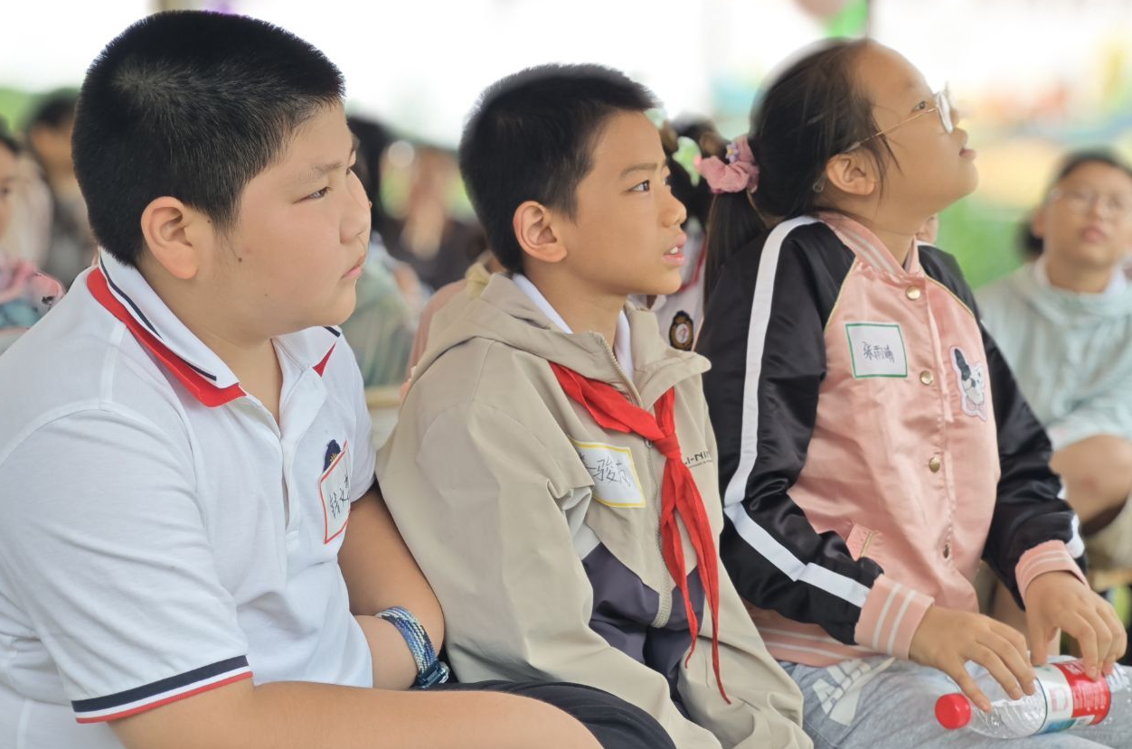
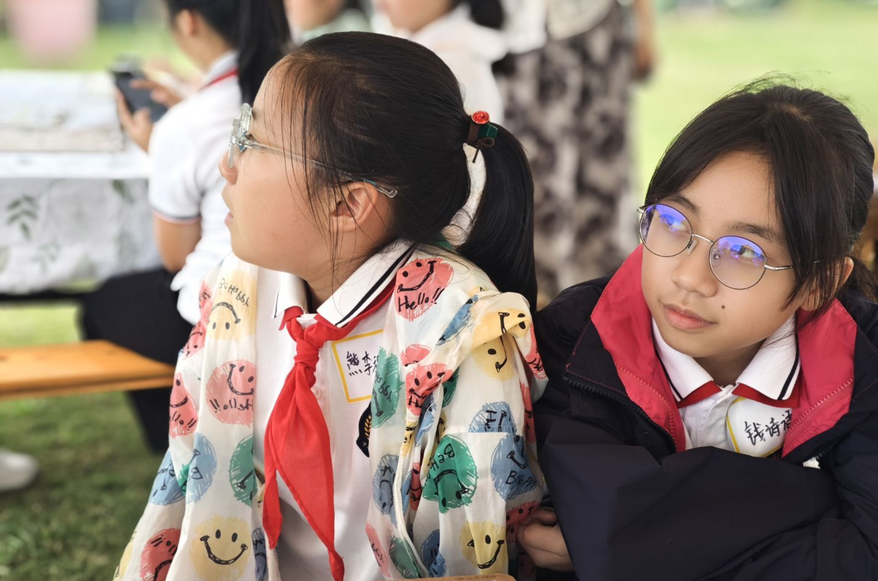
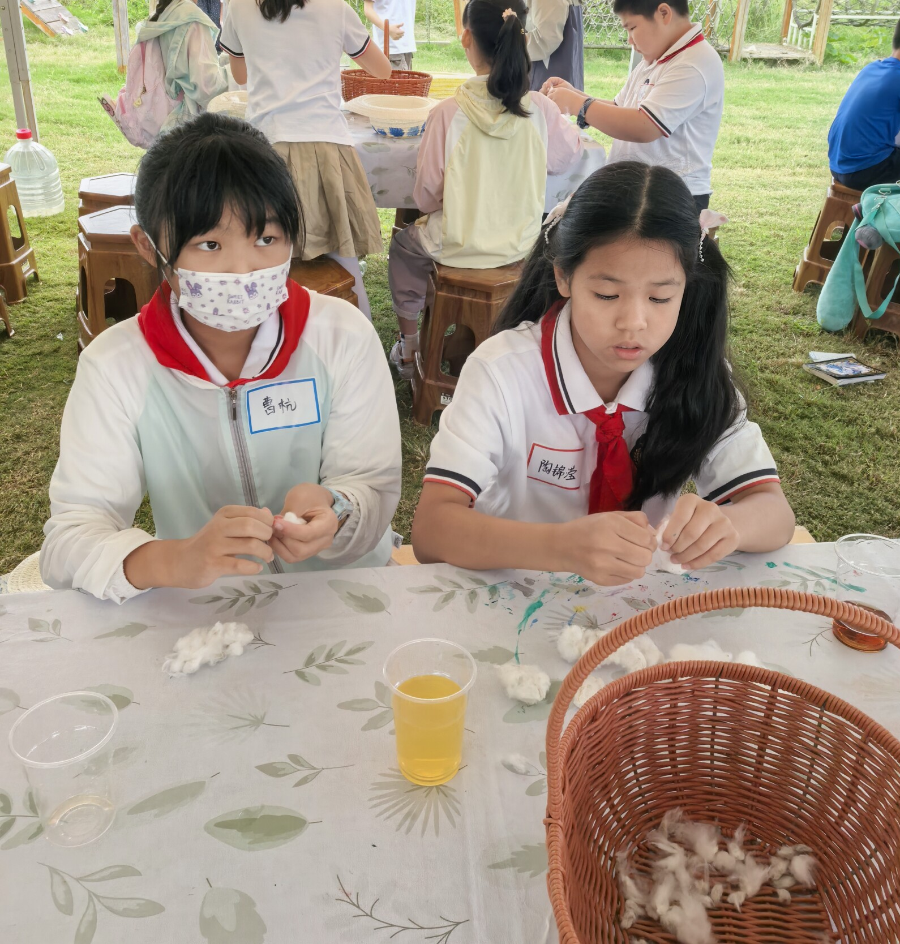
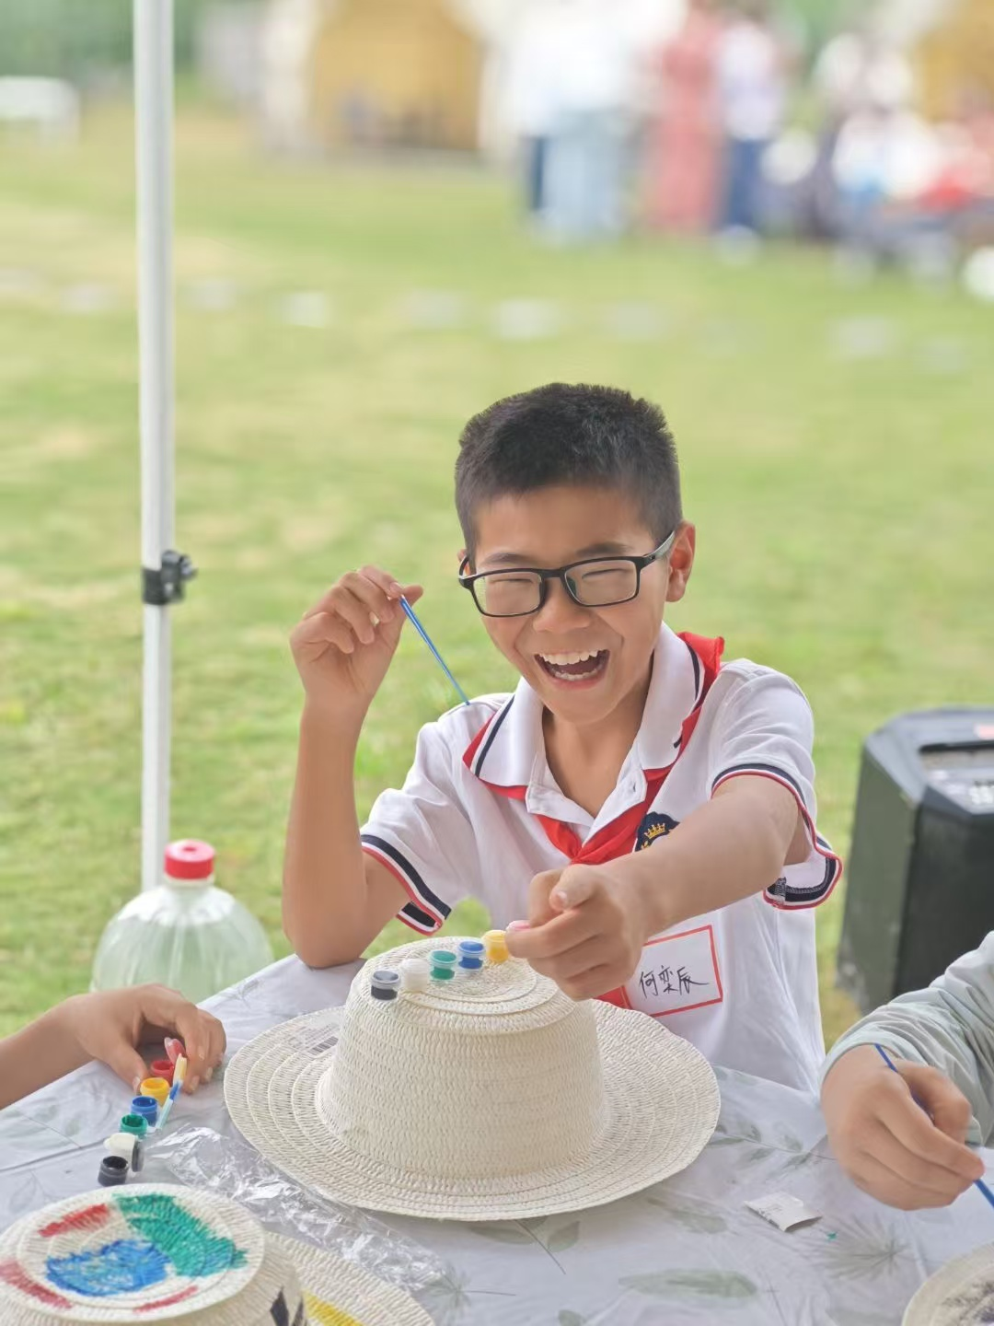
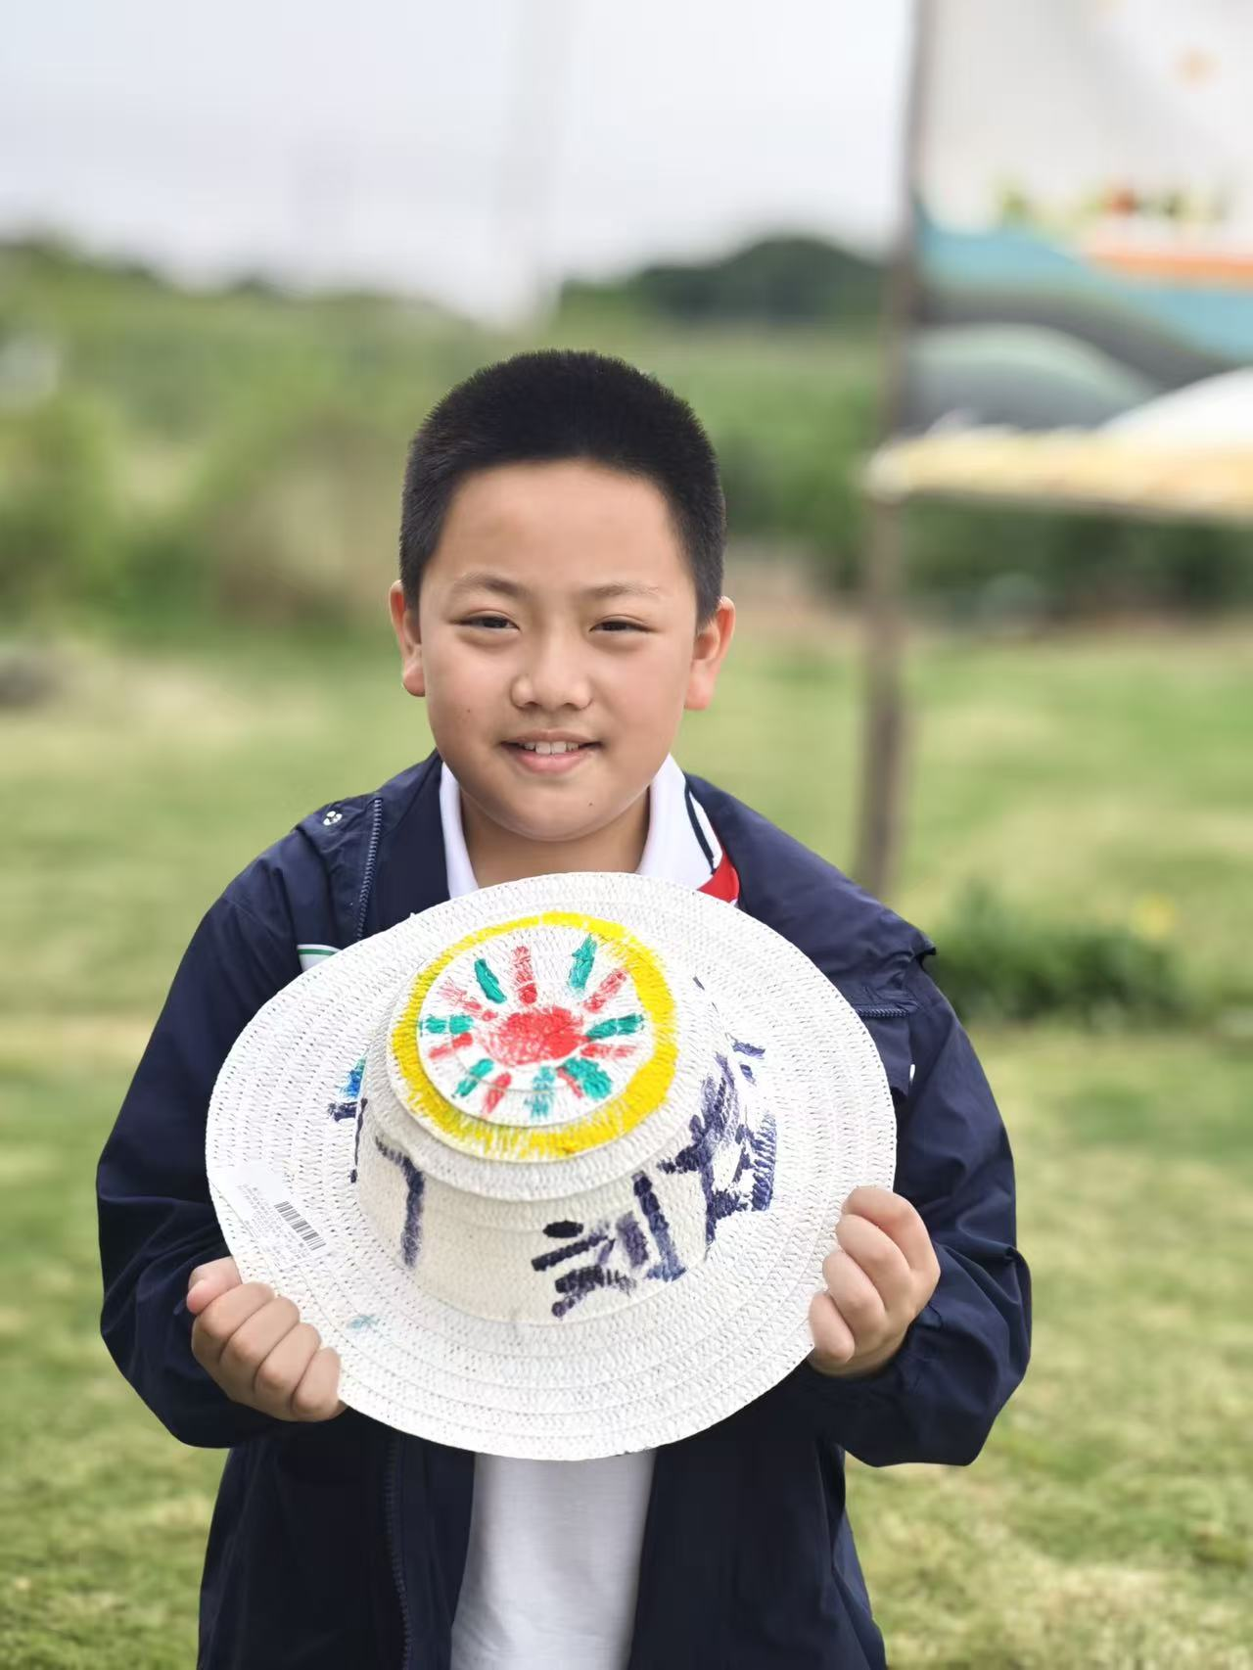
研学概述
风景在路上，走进课本去研学。
24节气课堂

Slide 11
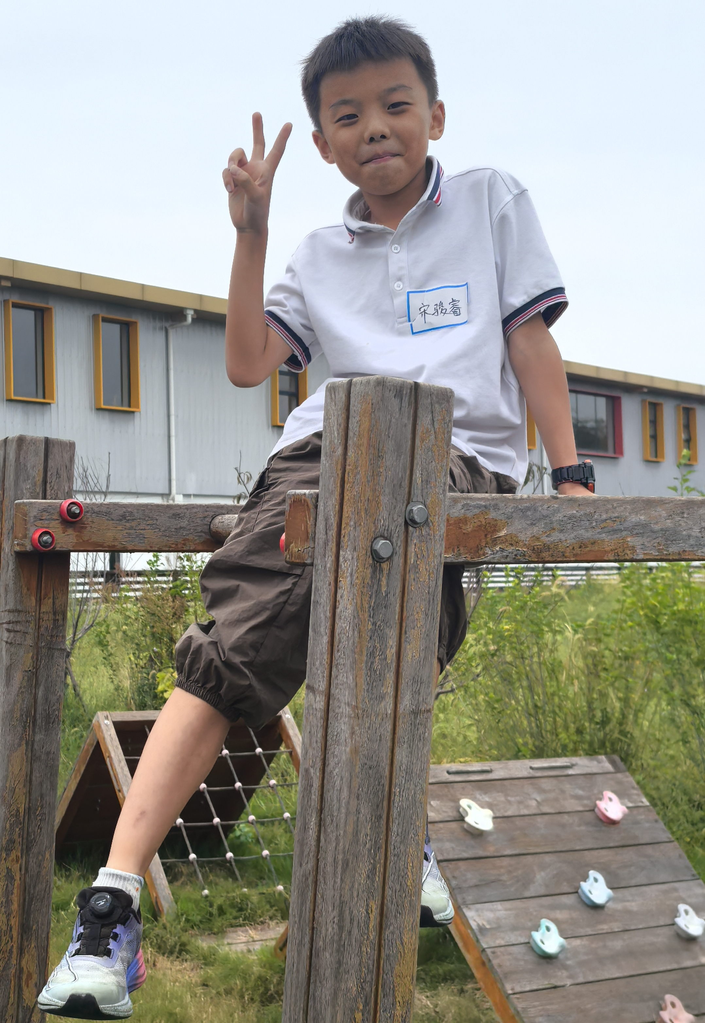

第三部分
PART.03
队员有话说

Slide 12


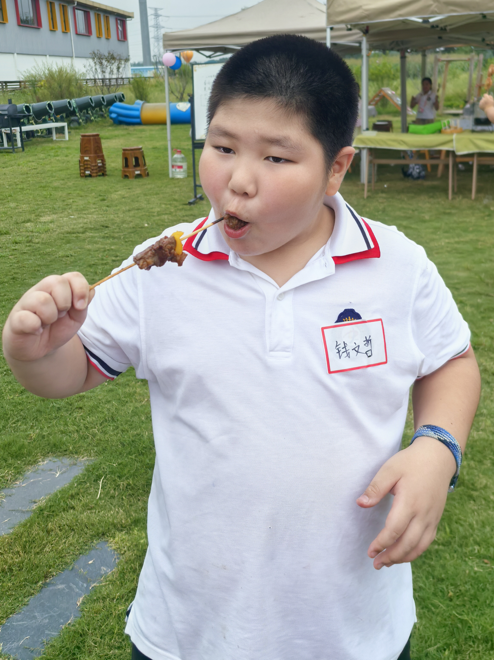
01
陈奕锦：棉花纺线——看着一团团棉花在我们手中凝聚成线，我瞬间明白棉线里蕴含的是智慧，藏着的是辛劳，凝结的是耐心，这让我对传统工艺充满了敬畏。
02
杨启轩：小小的身躯，大大的能量，一株能开一百朵花，能结100个果。这就是花生，藏在泥土里的
“营养小宝藏”，不仅能当零食，还能榨油。
熊李璐行：经过这次活动，我深刻的了解到了农民伯伯的辛苦，也充分的感觉到了粮食的来之不易，在这种大家一起聚一聚的场景中。更加的了解到了一些农田知识，比那些死读书要好，让我们有了充分的想象，有了更加深刻的印象，让我们写作的时候更有画面感。
03
04
左右：一丝一丝棉花，如同农民伯伯的一滴一滴汗水。这丰收的欢乐。只有背后日日夜夜的辛苦才懂得。这也说明了，我们中国文化悠久。
孩子有话说
05
陶锦滢：双手扎根泥土的劳作，让创造自指尖生发，终见得汗水浇灌出的花开果熟。
06
何奕辰：从种子到果实要经历漫长的等待，能扛住风吹雨打，我们也要努力从“种子”变成“果实”。
07
李正棋：亲手采摘田间的作物，才懂每一份收获的背后都是汗水的浇灌。
李宇博：摘棉花、挖花生和挖红薯，我发现它们像花生一样，藏在土里或棉桃里，不炫耀外表，
弹好的棉花能保暖，卤花生，烤红薯好吃又管饱，都是不追求表面好看，默默做对人们有帮助的事。
08
张雨晴：我好喜欢花开西庄丰富多彩的活动，我们在那边玩的时候体验到动手劳作的乐趣，课文里的落花生走进了现实。当我拨开新出土的花生壳，那白胖胖的花生仁在我唇齿间爆炸的新鲜味道是那么美妙。最有意思的当属摘棉花择棉花，弹棉花环节，原来我们不在意的棉被要经历这么多的环节才能盖到我们的身上。这个社会的分工还真是离不开许多许多双勤劳的手。。人人为我，我为人人。大概说的也是这个意思。我们还挖了红薯，摘了南瓜，摘了冬瓜。个个满载而归。回家的路上，我们深刻认识到农民伯伯们每种出每一粒粮食都是很辛苦的，我们以后绝不能浪费粮食。
09

Slide 13
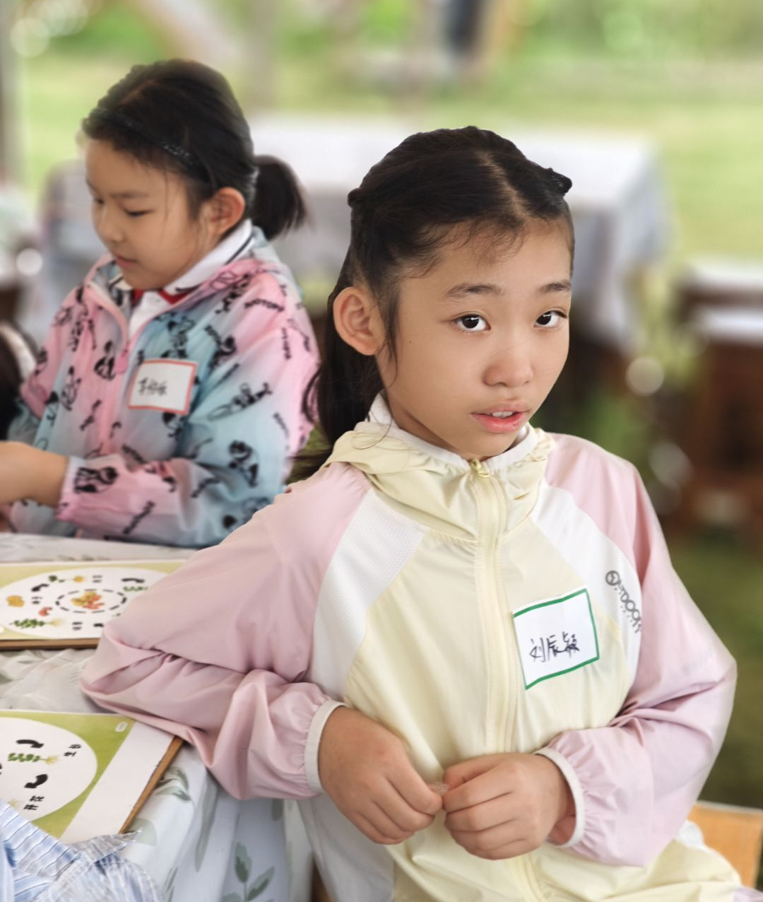
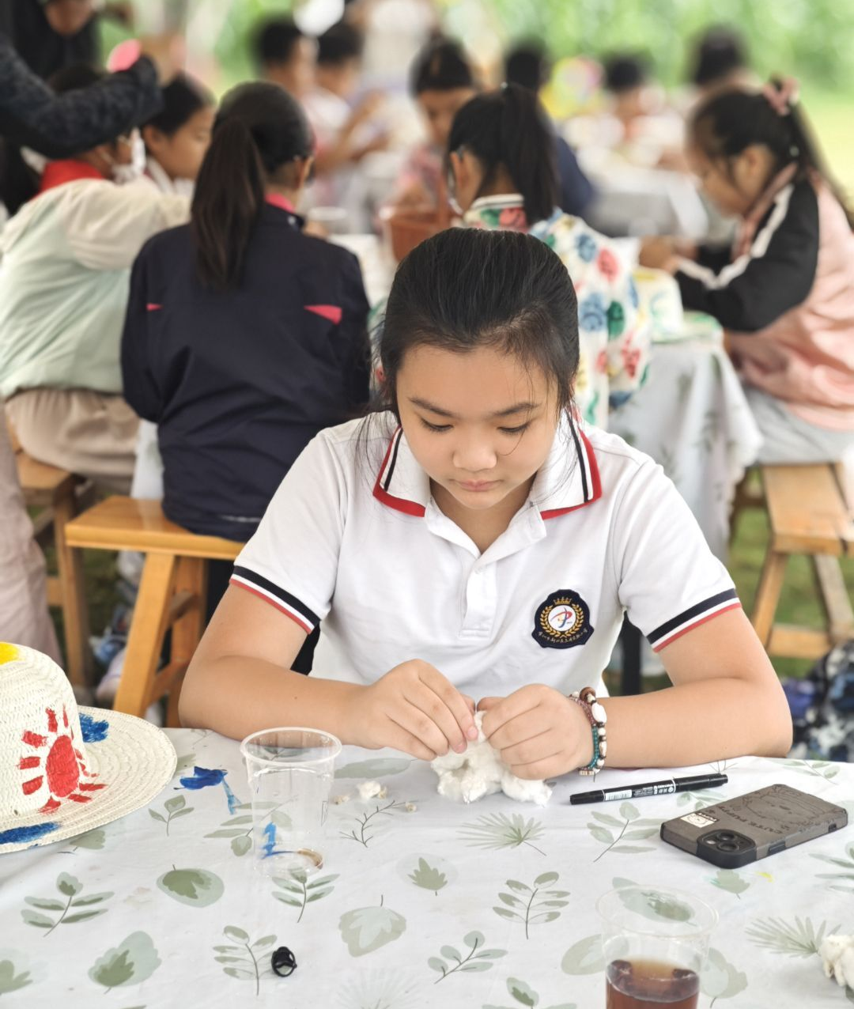
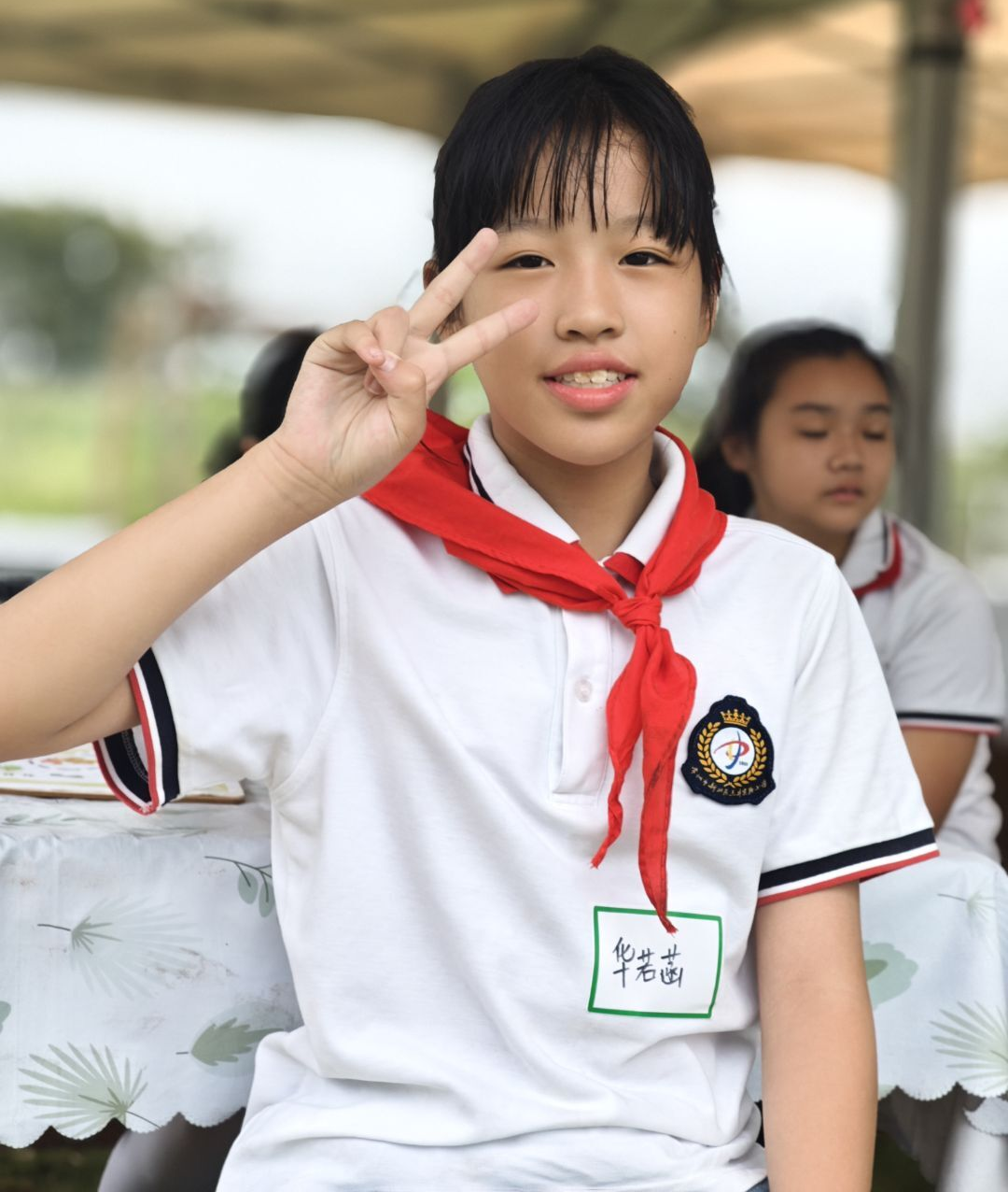
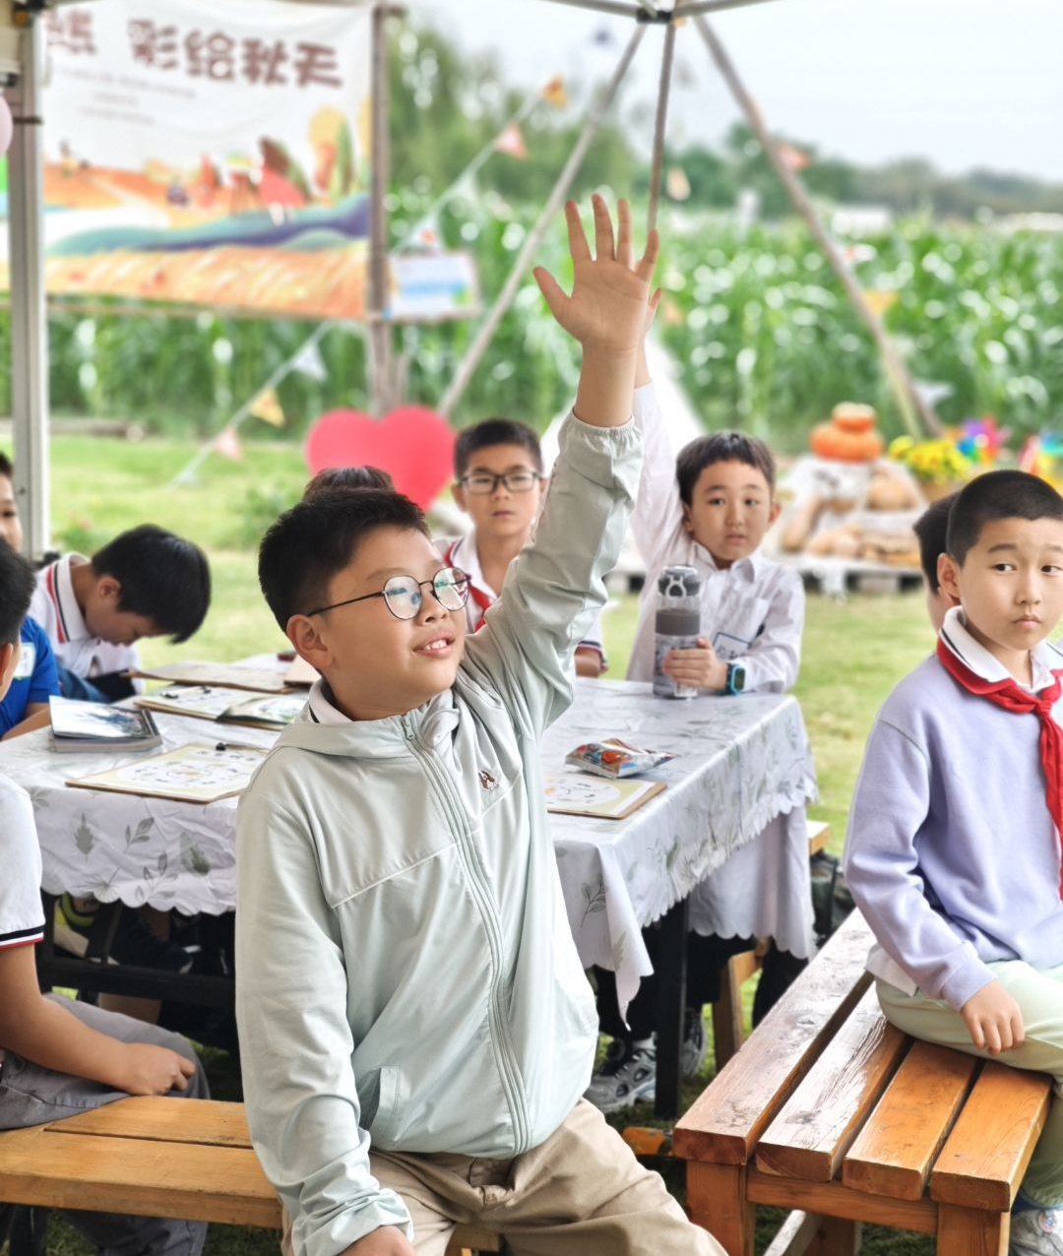
10
钱诗语：从花生的生长和棉花怎么纺成线的过程明白了粮食的来之不易，也懂得了只有付出才会有收获的道理。
11
华若涵：汗水浸湿衣衫，却换来了丰硕的成果，也让我真正懂得了“粒粒皆辛苦”的重量。
12
陆昱如： 亲手摘棉花，挖红薯，喂动物才知道农民的辛苦。
13
娄骏芃： 很开心又一次能和大自然亲密接触，看着一串串饱满的花生破土而出，我明白了只有自己努力才能有收获。
14
曹杭： 亲自体验了挖红薯这项有趣的活动，它不仅可以让我们感受到大自然的美妙，还可以让我们享受到收获的喜悦.
15
韦沐希：采棉花，摘花生，凝聚了农民伯伯的汗水与智慧，让我更加懂得珍惜食物，同时也明白了一分耕耘，一分收获的道理

Slide 14
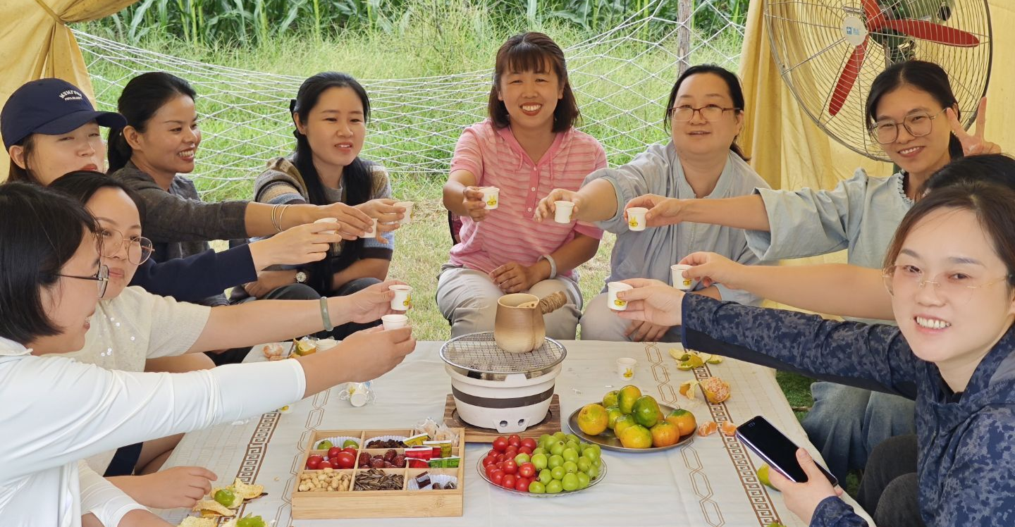
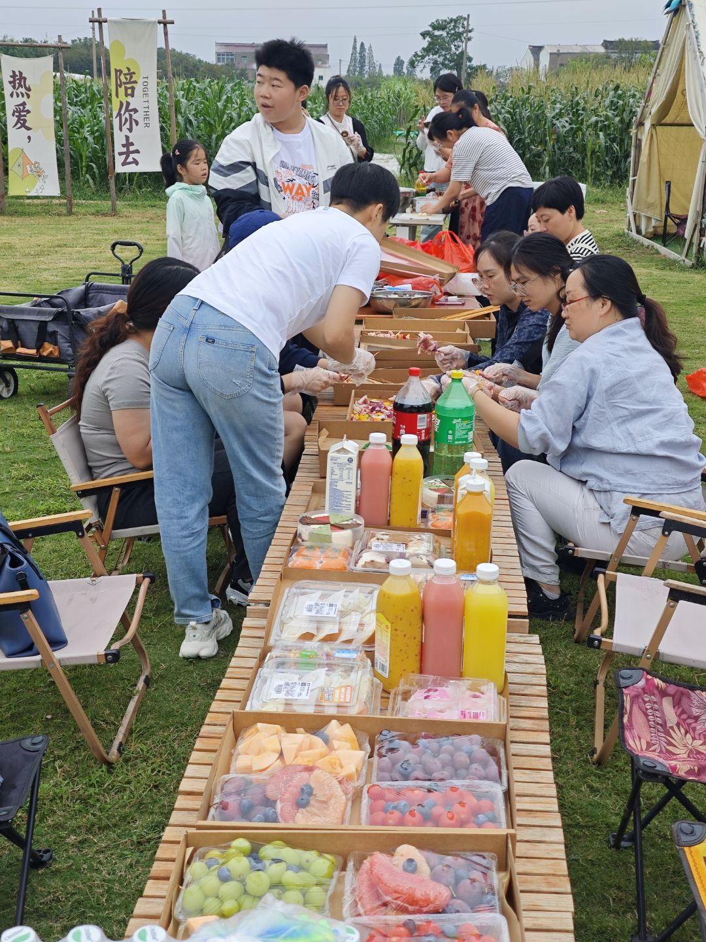
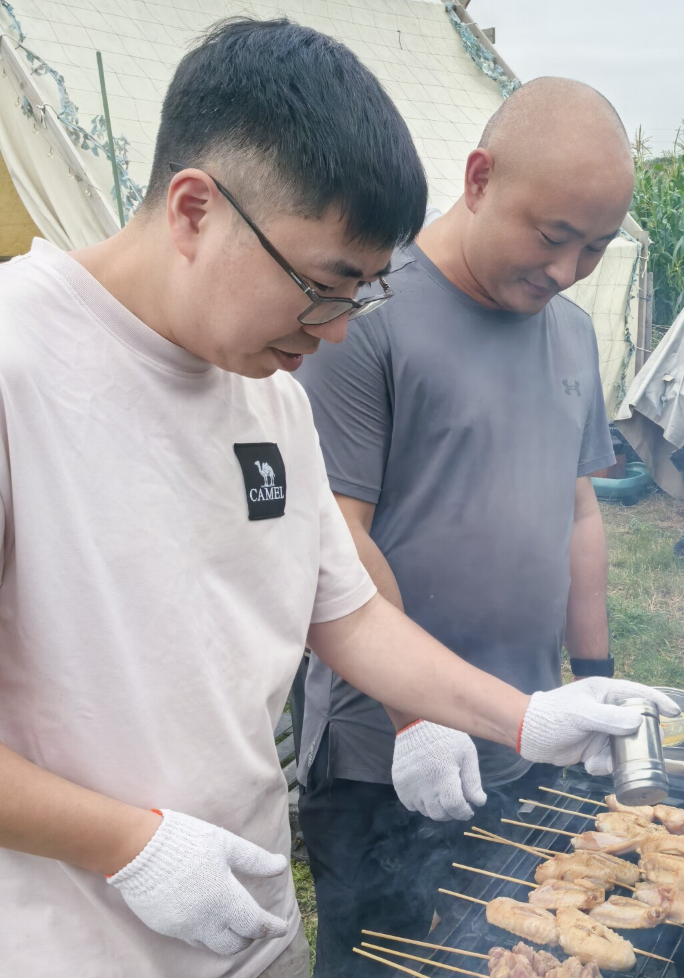
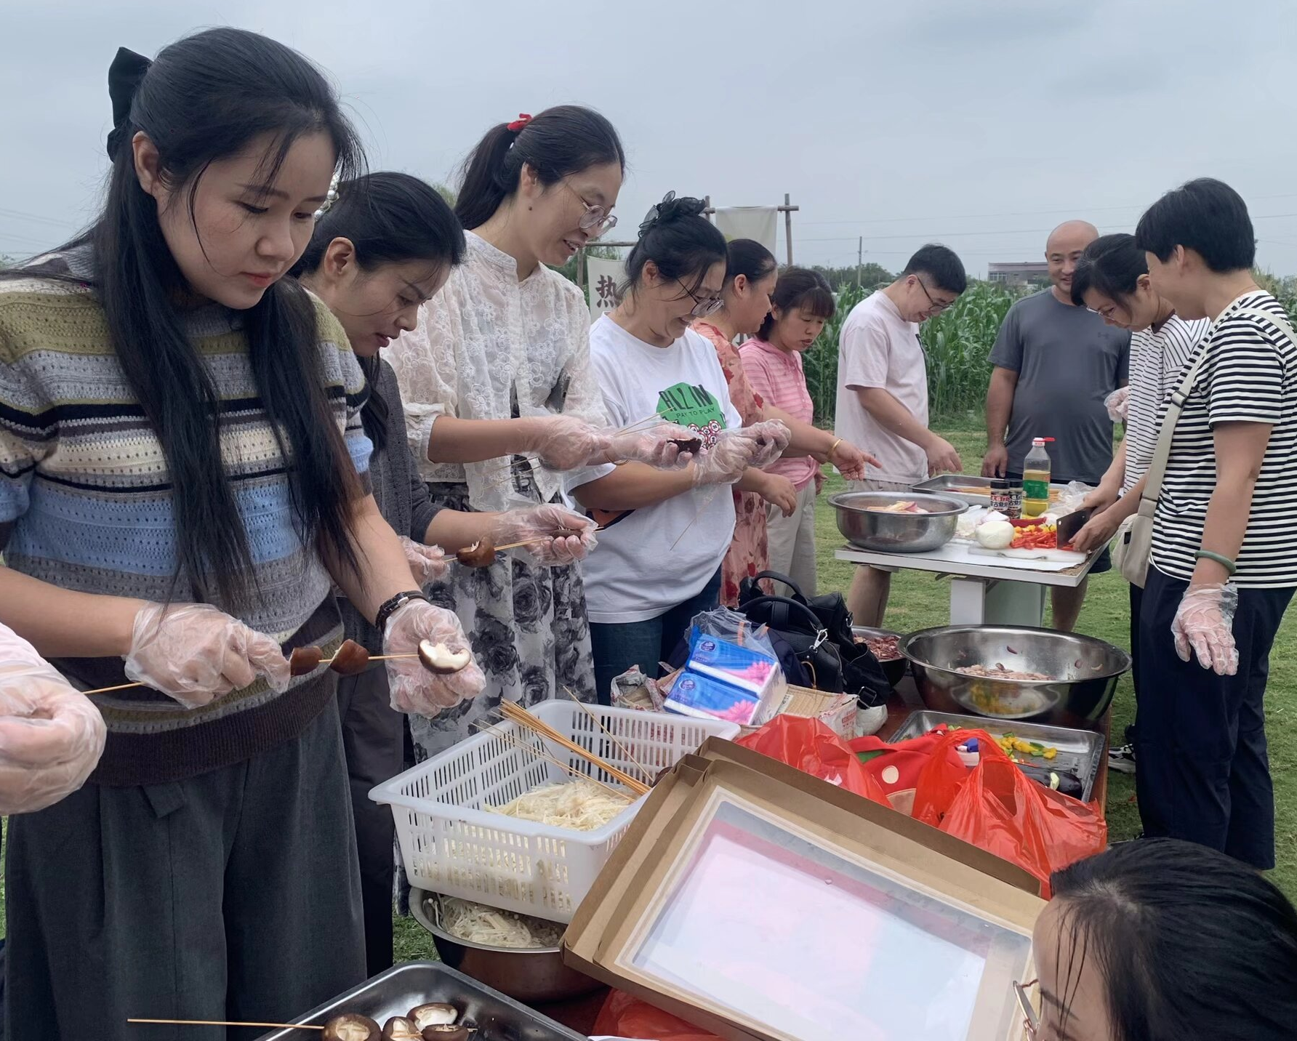
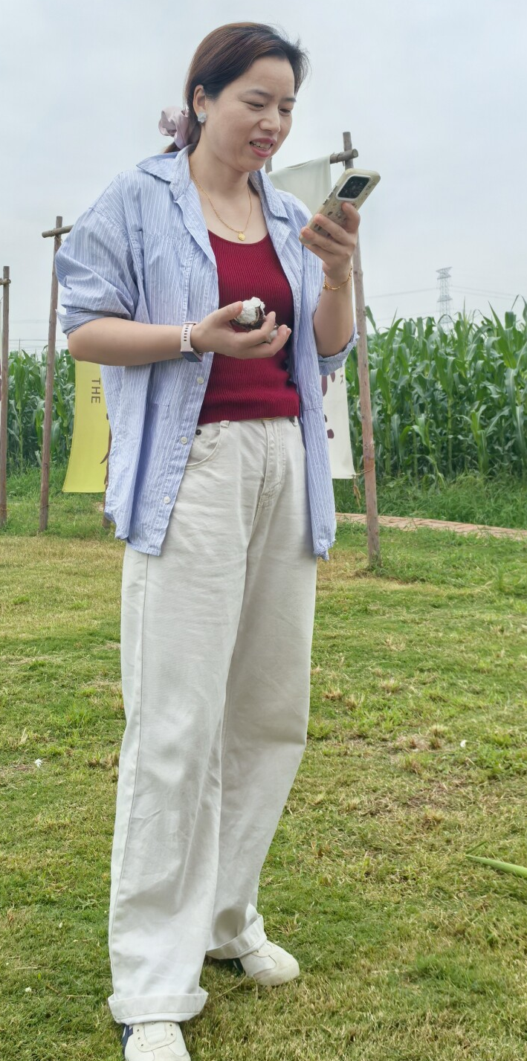
研学概述
风景在路上，走进课本去研学。
幕后人员

Slide 15
研学旅行报告
完毕 谢谢大家
学在旅途 乐在其中
五（23）班中队 辅导员：周玮玮

